Slide 1
METODOLOGÍA DE INVESTIGACIÓN Y REDACCIÓN DE TEXTOS CIENTÍFICOS
Plan de formación libre

Slide 2
CONTENIDO
01
Metodología para la investigación
02
Estructura de textos científicos

Slide 3
METODOLOGÍA PARA LA INVESTIGACIÓN CIENTÍFICA
PROBLEMA DE INVESTIGACIÓN
Metodología
Conclusiones
Objeto, objetivos , alcance y pertinencia de investigación
Método para resolver el problema
Hallazgos, resultados de interés
Marco Teórico
Resultados y análisis
Recomendaciones
Estado del arte y posiciones
Datos, información, análisis e interpretación de resultados
Acciones, actividades o políticas

Slide 4
a. PROBLEMA DE INVESTIGACIÓN
Problema de investigación
Planteamiento del problema
Paso 4
Objetivo general
Objetivos para lograr el objetivo general
Ubicación y contexto
Temporalidad
Paso 3
Pertinencia/ justificación
¿Cuál es la pertinencia de la investigación?
Intuiciones/hipótesis/supuestos
Paso 2
¿Qué quisiera comprobar/probar?
¿Qué asunto es eso “obvio” de lo que siempre se habla pero no se respalda con evidencia?
Paso 01
¿Qué?
¿Por qué?
¿Para qué?
Curiosidad del investigador
¿Qué quiero saber?
¿Qué motivación interna/externa tengo?

Slide 5
a. PROBLEMA DE INVESTIGACIÓN
Planteamiento del problema
Problema de investigación
Objetivo general
Describir la ejecución, resultados y efectos directos de la asignación de los recursos de la cultura en la década 2013-2023 en el ámbito territorial
Objetivos para lograr el objetivo general
-Seleccionar una muestra de programas y proyectos territoriales del sector cultural del período 2013-2023
- Acopiar los presupuestos del sector cultural de la muestra
-Calcular las tasas de ejecución y rezagos presupuestales de la muestra
- Identificar las caracteristicas de la ejecución con la contratación realizada
- Identificar y analizar resultados, y efectos en la muestra
- Brindar recomendaciones de política pública
Paso 4
Pertinencia/ justificación
Paso 3
El gobierno anterior puso en la agenda el tema de la Economía Naranja
El gobierno presente habla de turismo cultural/ revolución cultural
En el imaginario colectivo se dice con ligereza “ se requiere un cambio cultural”
Intuiciones/hipótesis/supuestos
Hace unos años revisé los departamentos e identifiqué varias cosas:
Tasas de ejecución bajas
Rezagos presupuestales altos
Resultados /Efectos poco visibles o significativos
Leo noticias y veo la queja permanente de artistas y creadores
Reviso resultados de las encuestas de cultura, criminalidad, delincuencia, violencia y los resultados son desalentadores en el país.
Aún no sabemos dirimir conflictos o resolver frustraciones suficientemente
Estoy convencida por lo vivido que las manifestaciones culturales nos enseñan.
Paso 2
¿Qué?
Ejecución, resultados y efectos de la asignación de los recursos del sector cultural
¿Por qué?
Porque los recursos son los más bajos de todas las carteras ministeriales, asignación per cápita baja en latinoamérica (CEPAL, 2019)
¿Para qué?
Para saber si tiene sentido quejarse de que sean los más bajos de las carteras
Paso 01
Curiosidad del investigador

Slide 6
a. PROBLEMA DE INVESTIGACIÓN
Errores frecuentes en el planteamiento del problema de investigación:
Dejar la curiosidad intacta.
Hacer conjeturas o juicios de valor sobre las afirmaciones que se hacen.
No explicar la pertinencia o justificar desde necesidades personales, sin indagar sobre el problema.
Formular el objetivo general sin guardar coherencia con el problema de investigación.
Formular objetivos específicos sin guardar la coherencia con el objetivo general.

Slide 7
b. MARCO TEÓRICO
Corriente teórica 2
Fuentes, posiciones y perspectivas
Corriente teórica 3
Fuentes, posiciones y perspectivas
Corriente teórica 1
Fuentes, posiciones y perspectivas
Corriente teórica N
Fuentes, posiciones y perspectivas

Slide 8
b. MARCO TEÓRICO
Tendencias
Tendencias
Ideas fuerza
y autores
Corriente
Teórica 1
Corriente
Teórica 2
Ideas fuerza
y autores
A
B
Estado del arte
Estado del arte

Slide 9
b. MARCO TEÓRICO
Title 01
Corriente teórica 1
Corriente teórica 2
Title 02
Title 03
Title 04
Corriente teórica 3.
Corriente teórica 4.
$
La posición más cercana con la que pretendemos resolver el problema de investigación planteado.
CATEGORÍAS Y VARIABLES
Conceptualizar a partir de esa posición teórica.
Corriente teórica N.
Posición teórica del investigador

Slide 10
b. MARCO TEÓRICO
La cultura no genera valor, su importancia es proveer bienes de mérito y potenciar el alma de quienes los disfrutan. Esto justifica la financiación del sector.
La cultura es un sector como cualquier otro. Tiene problemas de monopolio, colusión y oligopolios. No debería tener apoyo estatal, ni intervención del Estado.
Title 01
Title 02
Title 03
Title 04
Puede generar riqueza, aunque no suficientemente, su importancia radica en que es un factor importante para los cambios estructurales y adaptativos que son deseables en toda sociedad.
La cultura genera riqueza, debería tener la capacidad de autosostenerse
$
La posición más cercana con la que pretendemos resolver el problema de investigación planteado.
CATEGORÍAS Y VARIABLES
Conceptualizar a partir de esa posición teórica.
Genera riqueza pero sufre de la enfermedad de los costos
Posición teórica del investigador

Slide 11
b. MARCO TEÓRICO
Errores frecuentes en la elaboración del marco teórico:
Hacer un glosario de términos de la temática a abordar.
Ignorar las diferentes corrientes de pensamiento.
Imponer su pensamiento frente a las otras corrientes de pensamiento.
Desconocer el estado del arte o la evolución de la conceptualización realizada en el tema.

Slide 12
c. METODOLOGÍA
Procedimientos
Operacionalidad
Forma de análisis
Estrategias
Método

Slide 13
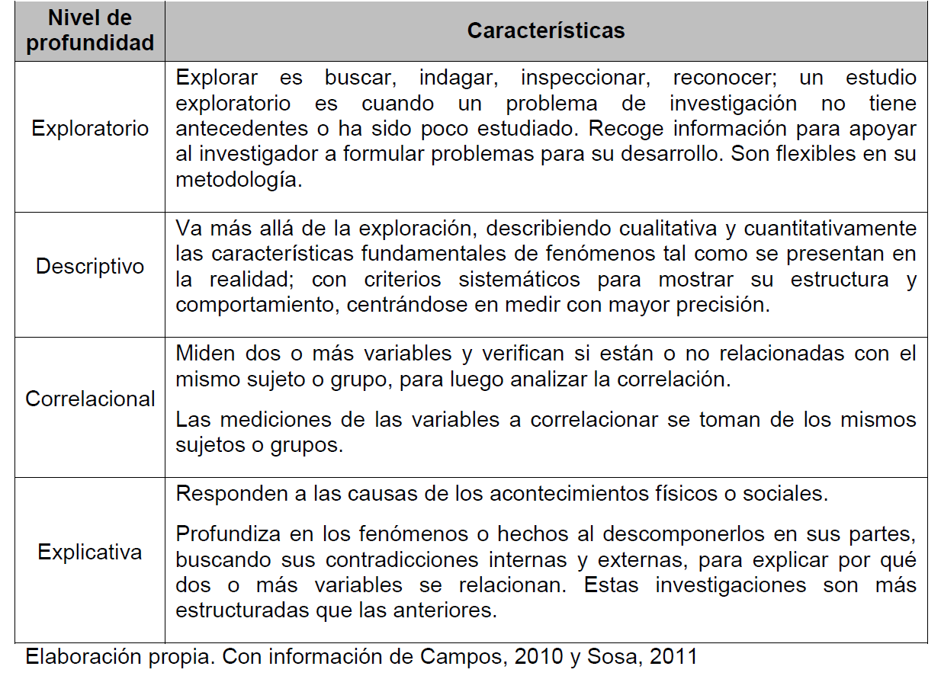
c. METODOLOGÍA

Slide 14
c. METODOLOGÍA

Slide 15
c. METODOLOGÍA
Errores frecuentes en la selección de la metodología:
Confundir el enfoque: método cualitativo Vs. Método cuantitativo.
Seleccionar una metodología que no permita dar respuesta a los objetivos de la investigación.
No ser riguroso. El rigor está en que el marco teórico tiene coherencia con el método seleccionado para comprobar o probar mis supuestos.

Slide 16
d. RESULTADOS Y ANÁLISIS
Implica recolección/acopio de datos
Tabulación
Compilación y consolidación de los datos
Depuración de información
Procesamiento
01
Resultados
02
Resultados compilados y listos para el análisis
03
En esta etapa de la investigación, se analiza e interpreta empírica y teóricamente la información recabada para comprobar o desaprobar la hipótesis planteada; para responder a la pregunta de investigación y saber si se logró o no el objetivo general. Realizando el análisis de datos, desde el planteamiento metodológico e ir seleccionando la información más importante (Hallazgos de investigación).
Análisis

Slide 17
e. Conclusiones
Las conclusiones presentan de forma integrada y sintética la investigación y argumentar sobre el significado de todo esto.
Estas deben ofrecer :
Respuestas a las preguntas planteadas en la investigación, con base al problema, exponiendo el cumplimiento del objetivo general, la afirmación o negación de la hipótesis o supuesto planteado previamente, a partir de su comparación o correlación con los resultados de los datos obtenidos; así como justificar el método utilizado por el estudio, redactadas de forma clara con afirmaciones, sin ambigüedades.

Slide 18
e. Recomendaciones
La elaboración de las recomendaciones se considera en dos ámbitos: recomendando la utilización de la investigación como punto de referencia y para la aplicación de la investigación en un problema determinado.
Extrapolación.
Las recomendaciones se redactan de forma sencilla y breve; comúnmente en una tesis, tienen una extensión máxima de una página y en disertaciones menores, media página; agregando en caso de ser necesario frases o citas que fundamentan las mismas.

Slide 19
¡MUCHAS GRACIAS!

